Slide 1
馬桶與垃圾桶之爭! —如厠後衛生紙的去向之探討
隊名:天天開心隊
參賽學生:徐敬惀

Slide 2
壹、前言
發現問題
確定研究目的
一、研究動機與目的
二、研究流程
整理與探討文獻
發放問卷
設計實驗
問卷資料統計
探討實驗結果
得到結論

Slide 3
貳、正文
一、文獻探討
二、實驗
三、問卷調查

Slide 4
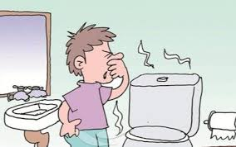
文獻探討
一、政策由來

Slide 5
文獻探討
二、政策形成過程
1.第一次實驗，衛生紙難溶於水，丟垃圾桶較節能
2.後面實驗，已可溶於水，不必擔心阻塞問題
3.下水道普及率高、衛生紙包裝已有標示，宣導

Slide 6
文獻探討
三、政策實施辦法
1.做法:如廁後衛生紙一律丟馬桶，面紙不能丟入
2.時程:即起改變如廁習慣，7.8萬公廁今年6月配套上路
3.配套:張貼公告、周圍販賣可丟入之衛生紙、產品標示
4.管理:納入稽查、衛生紙溢出開罰1200~6000元

Slide 7
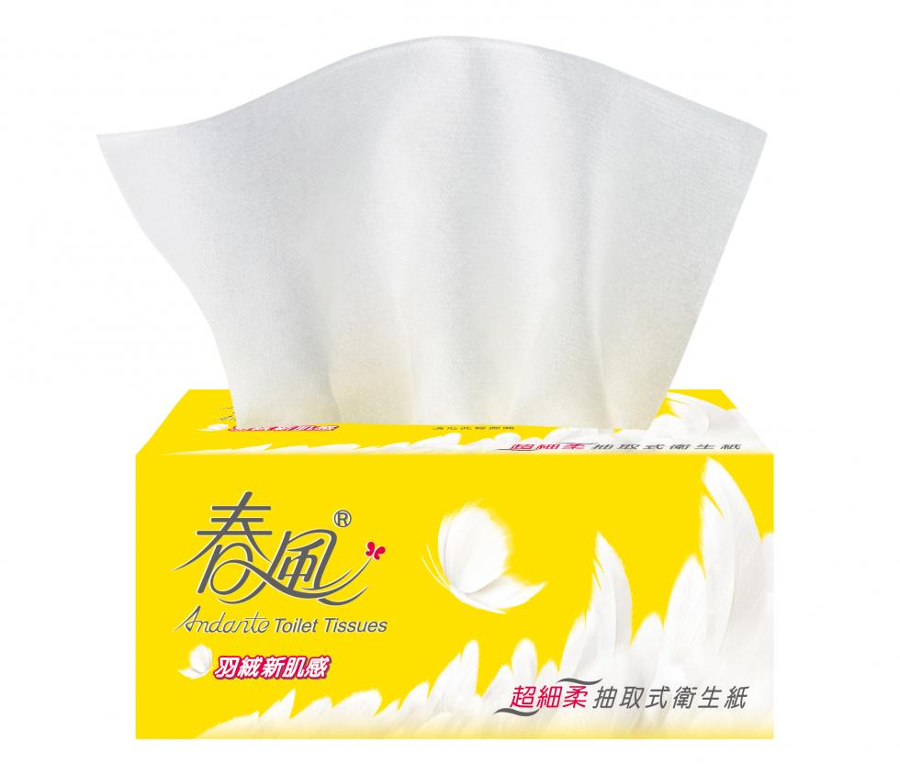
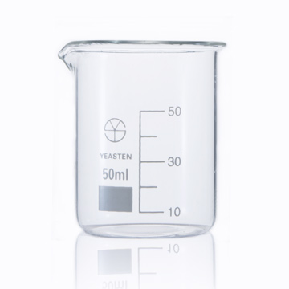
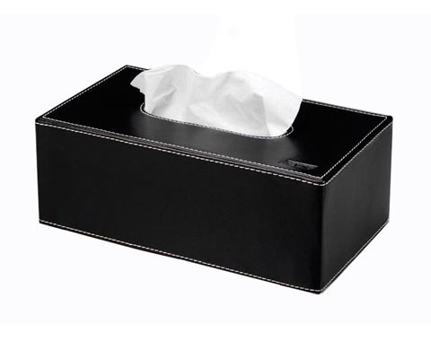
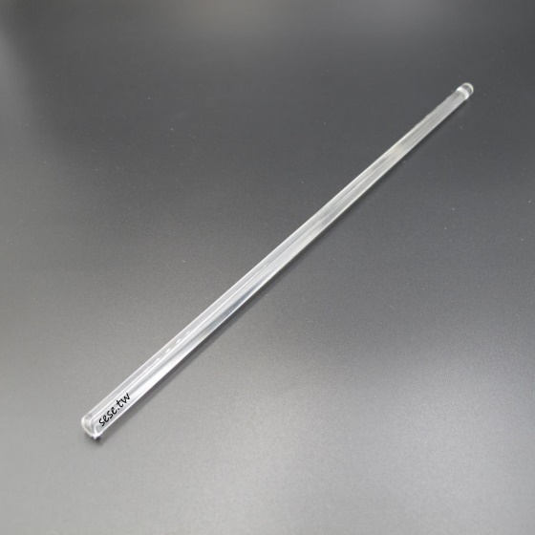
實驗
材料:

Slide 8
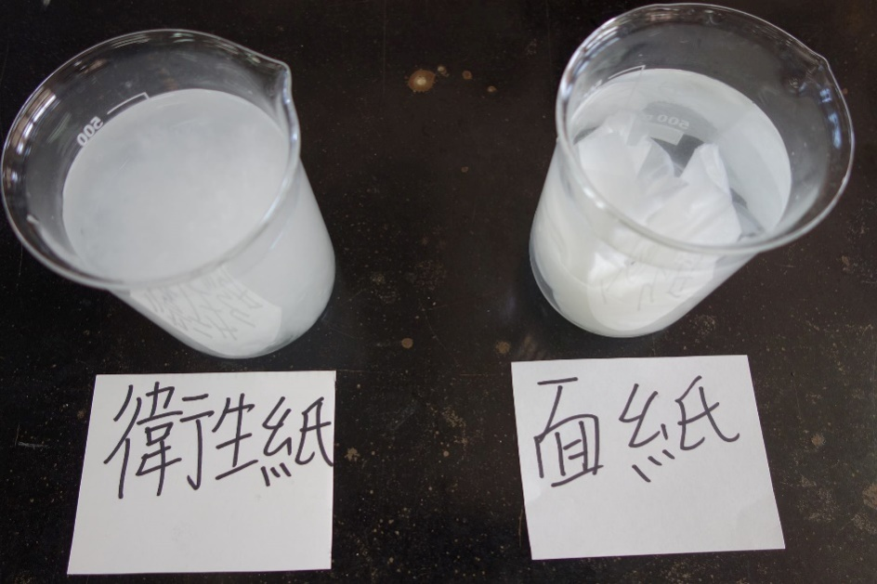
實驗
結果討論:
衛生紙:原生木漿製成，無添加任何化學成分，質感極薄極脆弱，遇水會爛掉，可丟入馬桶。
面紙:因會接觸到汗水，使用高級長纖材料，且加入濕強劑，遇水不容易爛掉，不可丟入馬桶。

Slide 9
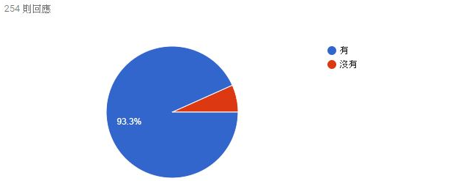
問卷資料統計
共發放 254 份問卷，其中有效問卷 254 份，沒有無效問卷。
1.
請問您是否有聽過如廁後將衛生紙丟入馬桶這項政策?
約93.3的聽過

Slide 10
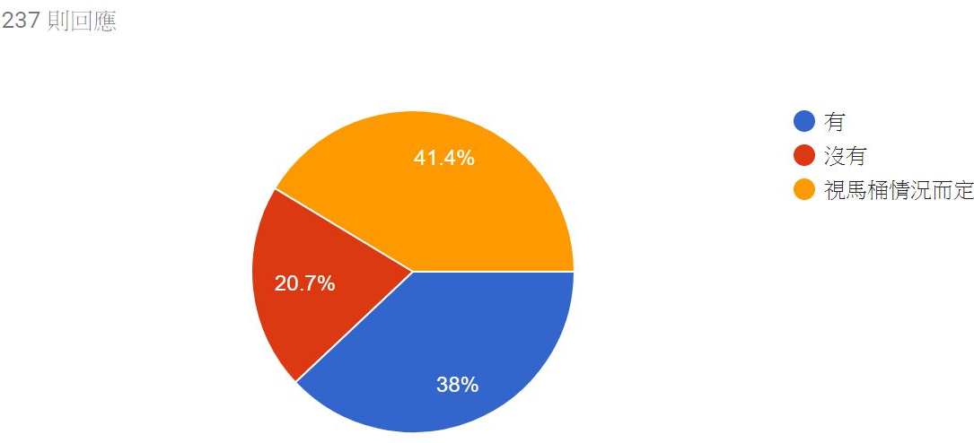
2.若您有聽過這項政策，是否已經在如廁後將衛生紙改丟入馬桶?
約38 %有，
約20.7 %沒有

Slide 11
2.若您沒有聽過這項政策，在這次填寫問卷後，是否會將衛生紙丟入馬桶?
約23.4%會，
約47.1%不會

Slide 12
問題二與居住地分析圖

Slide 13
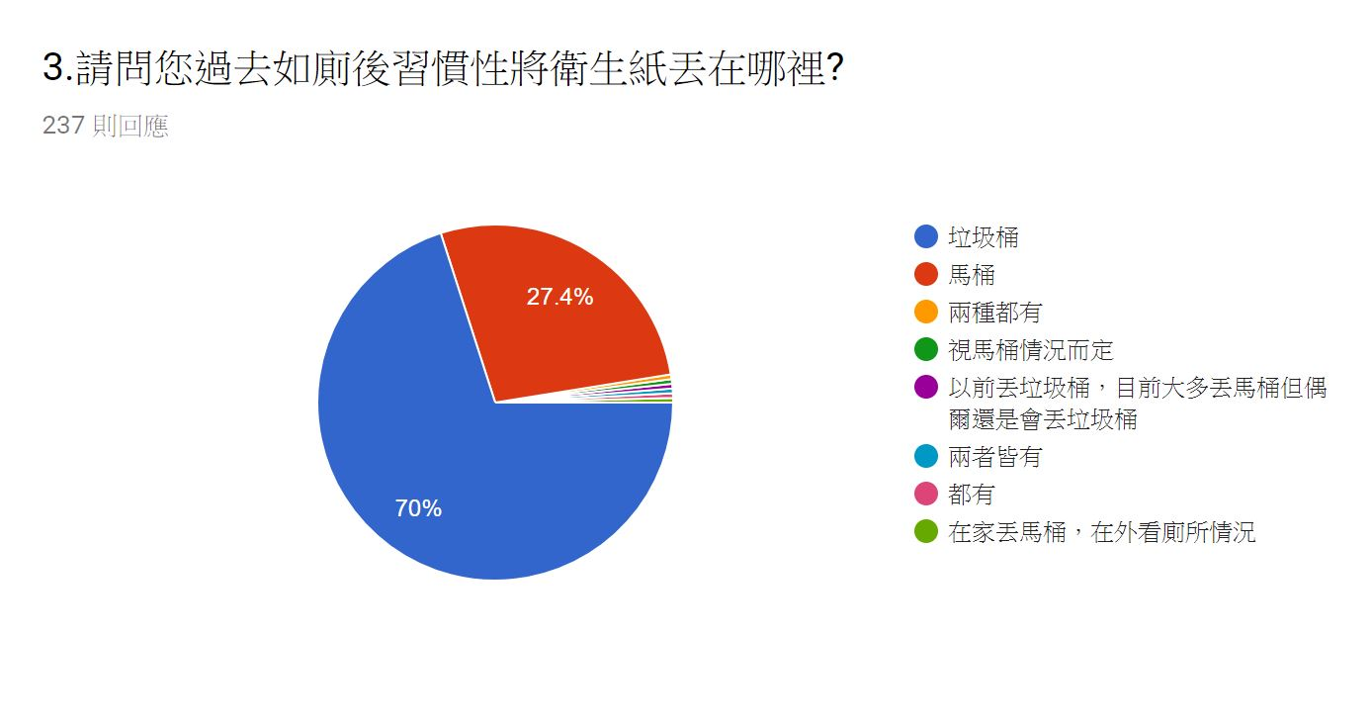
3.請問您過去如廁後習慣性將衛生紙丟在哪裡?
約70 %丟垃圾桶
約27.4%丟馬桶

Slide 14
3.請問您過去如廁後習慣性將衛生紙丟在哪裡?
約70 .6%丟垃圾桶
約17.6%丟馬桶

Slide 15
問題三與居住地之交叉分析圖

Slide 16
4.請問您現在的住家，馬桶旁是否仍會擺設垃圾桶?
約83.5%會，
約11.4%不會

Slide 17
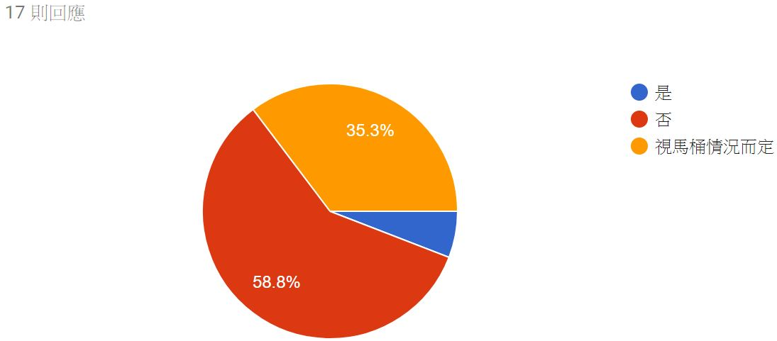
4.請問您在這次填寫問卷後，是否會將家裡馬桶旁
的垃圾桶收起來?
約58.8%不會，
約5.9%會

Slide 18
5.請問您現今居住的所在地是否已完成下水道排水系統的建置?

Slide 19
問題五與居住地之交叉分析圖

Slide 20
6.請問你覺得這個政策是否可行?
約76 %覺得可行

Slide 21
7.請問您是否在公廁曾看過關於此政策的張貼公告?
約55.5%看過，
約44.5%沒看過

Slide 22
8.衛生紙丟馬桶政策，環保署已充分對民眾宣導。
約45.7%不同意

Slide 23
9.衛生紙丟馬桶政策，政府已充分完成相關的配套措施。
約52.2%不同意

Slide 24
10.如廁後將衛生紙丟入垃圾桶是丟臉的事情。
約55.5%不同意

Slide 25
結論
1.衛生紙丟入馬桶是正確的政策
2.衛生紙可丟入馬桶，面紙不行
3.民眾表示，這項政策是可行的只是缺乏推廣

Slide 26
謝謝聆聽!

